Slide 1
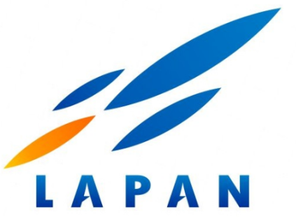
PENGEMBANGAN APLIKASI PENGOLAHAN DATA SIMPAN – PINJAM DI KOPERASI BALAI UJI TEKNOLOGI DAN PENGAMATAN ANTARIKSA DAN ATMOSFER GARUT
KELOMPOK : AGUNG KARYA GUMILAR (1406007)
MUHAMMAD SETYADI F.A (1406086)
RIAN NURJAMAN (1406102)
RIDWAN NUDIN (1406104)
SONY JATIWIJAYA (1406118)
JUNI, 2017

Slide 2
PENDAHULUAN
LATAR BELAKANG
RUMUSN MASALAH
TUJUAN KERJA PRAKTEK
BATASAN KERJA PRAKTEK
METODE PENGEMBANGAN SISTEM

Slide 3
LATAR BELAKANG
Koperasi simpan pinjam adalah badan usaha yang beranggotakan orang, seorang atau badan hukum koperasi dengan kegiatannya berdasarkan prinsip koperasi sebagai gerakan ekonomi rakyat yang berdassarkan azas kekeluargaan. Di era globalisasi seperti sekarang ini persaingan bisnis makin ketat, sehingga semua perusahaan, badan usaha dan pendidikan harus terus mengikuti perkembangan teknologi informasi yang sangat berperan dalam kelancaran aktivitas perusahaan ( Sukamdiyo,1996 ).

Slide 4
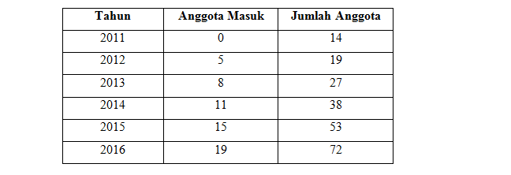
Data Anggota yang masuk Tahun 2011-2016

Slide 5
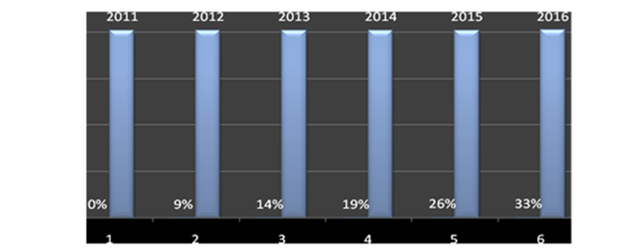
Diagram data peningkatan Jumlah Anggota

Slide 6
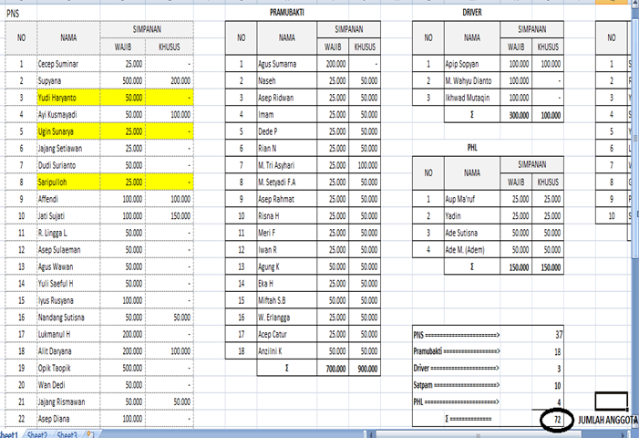
Data Anggota di Koperasi

Slide 7
RUMUSAN MASALAH
Rumusan masalah untuk pengembangan aplikasi pada pembuatan koperasi Lembaga Penerbangan dan Antariksa Nasional Garut yaitu:
Apa saja kendala yang dihadapi Koperasi Lembaga Penerbangan dan Antariksa Nasional ?
Bagaimana cara mengatasi keterlambatan dalam Koperasi Lembaga Penerbangan dan Antariksa Nasional?

Slide 8
TUJUAN KERJA PRAKTEK
Adapun tujuan dari Kerja Praktek Di Balai Uji Teknologi dan Pengamatan Antariksa dan Atmosfer ini adalah untuk mengembangkan aplikasi pengolahan data simpan – pinjam (Koperasi).
Notes:
Adapun tujuan dari Kerja Praktek di Kantor Pertanahan Kabupaten Garut ini adalah untuk

Slide 9
BATASAN KERJA PRAKTEK
Adapun batasan masalah dari laporan ini meliputi beberapa poin penting yaitu:
Pengembangan sistem mengikuti aturan bisnis yang terjadi di Koperasi Balai Uji Teknologi dan Pengamatan Antariksa dan Atmosfer Garut.
Mengelola simpan – pinjam berupa data anggota, transaksi simpanan, transaksi pinjaman, angsuran, dan pelaporan.
Sedangkan untuk Sisa Hasil Usaha (SHU) dan laporan Neraca tidak di bahas.
Bahasa pemrograman yang digunakan Visual Basic 6.0 untuk interface dan Microsoft Access untuk database.
Notes:
Adapun batasan dari Kerja Praktek ini meliputi :

Slide 10
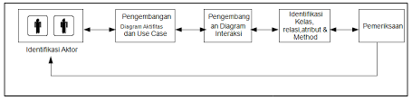
METODE PENGEMBANGAN SISTEM
Berdasarkan tujuan penelitian yang telah dipaparkan sebelumnya, untuk membuat perangkat lunak peminjaman dan pengembalian buku tanah diperlukan metode analisis dan desain dalam pembangunan perangkat lunak tersebut. Metode yang akan digunakan yaitu metode berorientasi objek Unified Approach (Bahrami, 1999).
Analisis Berorientasi Objek
Desain Berorientasi Objek
Notes:
Dalam pengembangan sistem menggunakan metode UA, terdapat beberapa tahapan diantaranya Analisis Berorientasi Objek dan Desain Berorientasi Objek. Berikut merupakan tahapan-tahapan yang terdapat dalam UA.

Slide 11
Analisa Berorientasi Objek
IDENTFIKASI AKTOR
PENGEMBANGAN DIAGRAM AKTIVITAS
PENGEMBANGAN DIAGRAM USE CASE
PENGEMBANGAN DIAGRAM INTERAKSI
Notes:
Analisa kebutuhan ini dilakukan dengan beberapa tahapan dalam penggunaan metode pemodelan Objek Oriented dalam UA dari (Bahrami, 1999), tahapan ini dilakukan dengan tujuan untuk mengetahui bagaimana sistem perangkat lunak peminjaman dan pengembalian buku tanah berjalan. Tahapan-tahapan ini akan menggambarkan kinerja sistem secara keseluruhan. Tahapan-tahapan tersebut diantaranya sebagai berikut :
1. Identifikasi Aktor
2. Pengembangan diagram aktivitas dan use case
3. Pengembangan diagram interaksi
4. Identifikasi kelas, relasi, atribut, dan method

Slide 12
IDENTFIKASI AKTOR
No | Aktor | Tipe Aktor | Deskripsi
1 | Anggota Koperasi | PBA (Primary Bussiness Actor) | Pihak yang melakukan proses transaksi simpan – pinjam
2 | Petugas Koperasi | PSA (Primary Sistem Actor) | Pihak yang bertugas untuk melakukan pengelolaan data anggota serta proses transaksi simpan – pinjam
3 | Ketua Koperasi Simpan – Pinjam | ESA (External Sistem Actor) | Pihak yang bertugas sebagai penanggung jawab kegiatan proses kinerja koperasi simpan – pinjam.
4 | Kepala BUTPAAG | ERA (External Receiving Actor) | Pihak yang bertugas Untuk memantau proses berjalannya koperasi simpan –pinjam sekaligus sebagai penasihat
No | Aktor | Tipe Aktor | Deskripsi

Slide 13
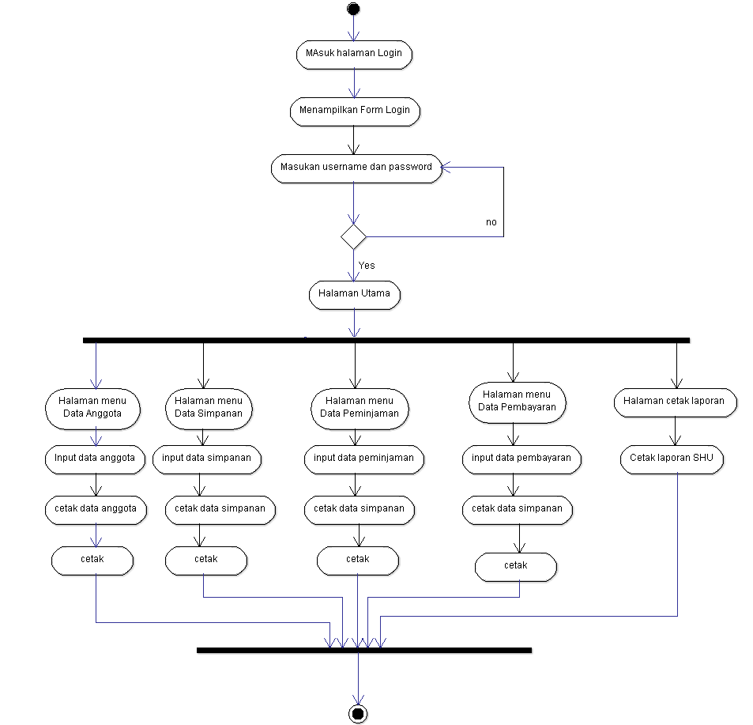
PENGEMBANGAN DIAGRAM AKTIVITAS

Slide 14
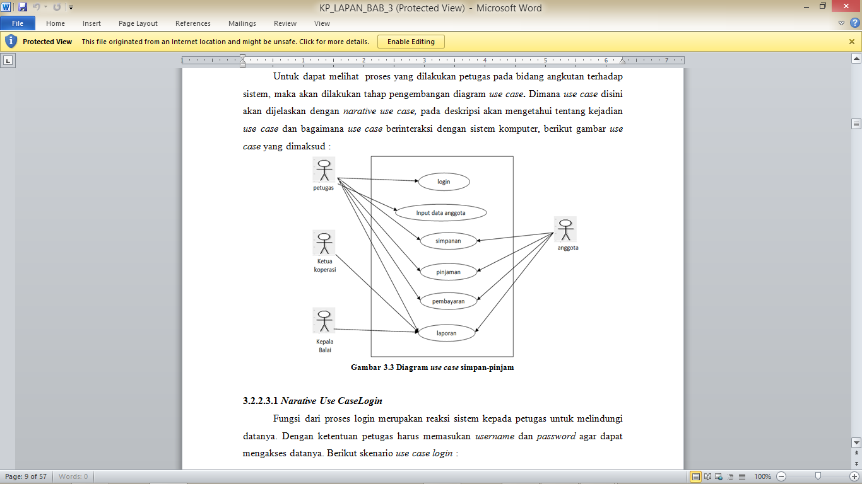
PENGEMBANGAN DIAGRAM USE CASE

Slide 15
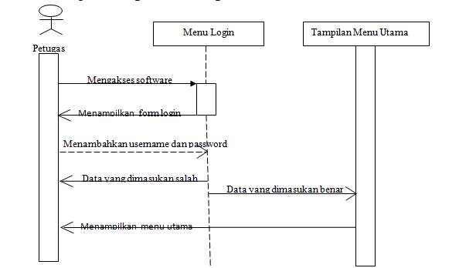
PENGEMBANGAN DIAGRAM INTERAKSI
Sequence Diagram Login

Slide 16
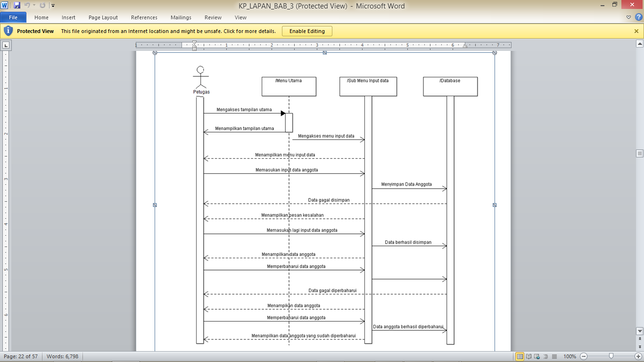
PENGEMBANGAN DIAGRAM INTERAKSI
Sequence Diagram Input Data Anggota

Slide 17
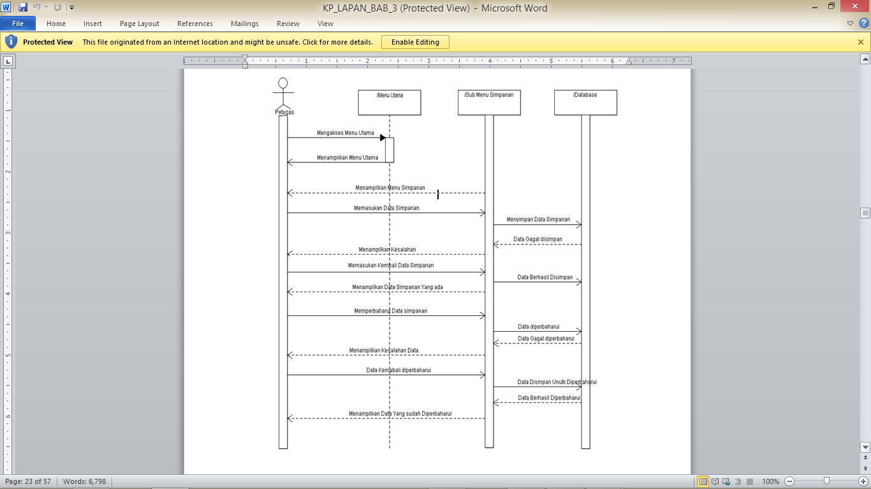
PENGEMBANGAN DIAGRAM INTERAKSI
Sequence Diagram Simpanan

Slide 18
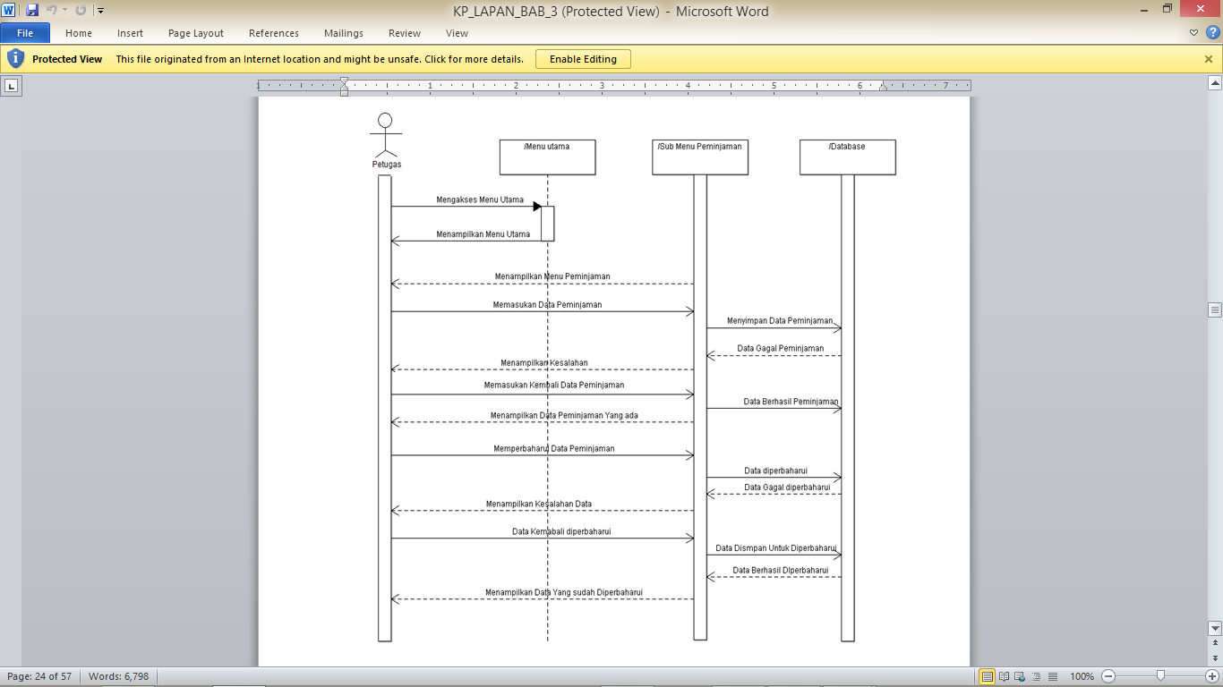
PENGEMBANGAN DIAGRAM INTERAKSI
Sequence Diagram Peminjaman

Slide 19
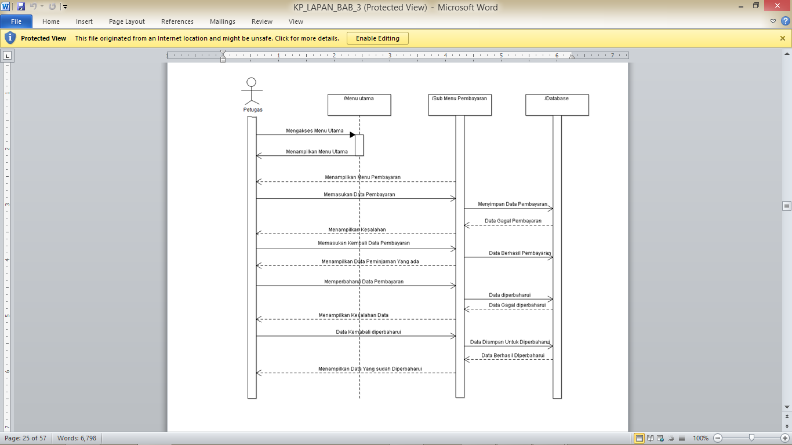
PENGEMBANGAN DIAGRAM INTERAKSI
Sequence Diagram Pembayaran

Slide 20
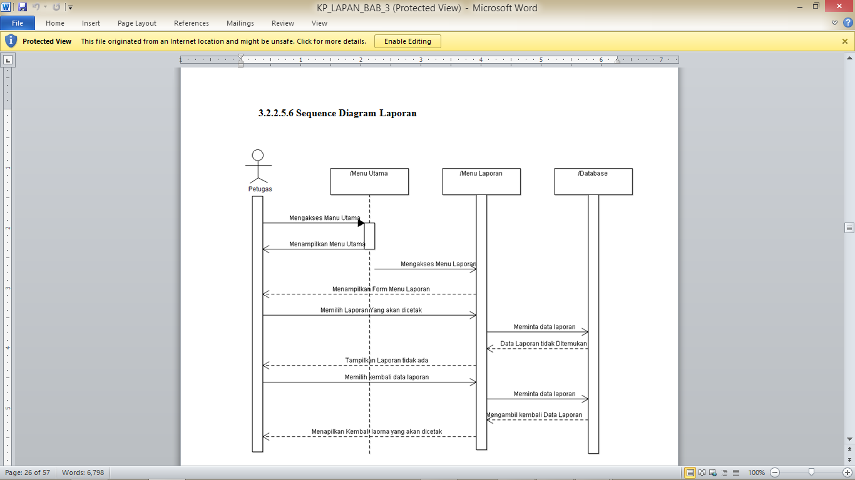
PENGEMBANGAN DIAGRAM INTERAKSI
Sequence Diagram Laporan

Slide 21
IDENTIFIKASI KELAS, RELASI, ATTRIBUT DAN METHOD
No | Nama Kelas | Identifikasi Attribute | Identifikasi Method
1 | Login | Id User Username Password | Simpan() Hapus ()
2 | Input data anggota | Id anggota Nama Tempat Lahir Tanggal lahir Jenis kelamin Agama Alamat lengkap No telepon Email Id Unit Simpanan wajib Simpanan khusus Simpanan sukarela. | Simpan() Cari() Edit() Hapus()
3 | Simpanan | Id trx Simpanan Anggota TempatLahir Simpananwajib Simpanan khusus Simpanansukarela. | Simpan() Cari() Edit() Hapus()

Slide 22
IDENTIFIKASI KELAS, RELASI, ATTRIBUT DAN METHOD
4 | Pinjaman | Id Pinjaman Id anggota Jumlah pinjaman Lama pinjaman Jasa pinjaman Jumlah cicilan. | Simpan() Cari() Edit() Hapus()
5 | Pembayaran | Kd pinjaman Anggota Angsuran ke Jumlah angsura Jasa pinjaman Totalangsuran. | Simpan() Cari() Edit() Hapus()
6 | Laporan | Id Laporan | Simpan() Cetak()

Slide 23
Desain Berorientasi Objek
PERANCANGAN KELAS, METHOD, ATTRIBUT DAN ASOSIASI
PERANCANGAN LAYER AKSES
Notes:
Analisa kebutuhan ini dilakukan dengan beberapa tahapan dalam penggunaan metode pemodelan Objek Oriented dalam UA dari (Bahrami, 1999), tahapan ini dilakukan dengan tujuan untuk mengetahui bagaimana sistem perangkat lunak peminjaman dan pengembalian buku tanah berjalan. Tahapan-tahapan ini akan menggambarkan kinerja sistem secara keseluruhan. Tahapan-tahapan tersebut diantaranya sebagai berikut :
1. Identifikasi Aktor
2. Pengembangan diagram aktivitas dan use case
3. Pengembangan diagram interaksi
4. Identifikasi kelas, relasi, atribut, dan method

Slide 24
PERANCANGAN KELAS, METHOD, ATTRIBUT DAN ASOSIASI

Slide 25
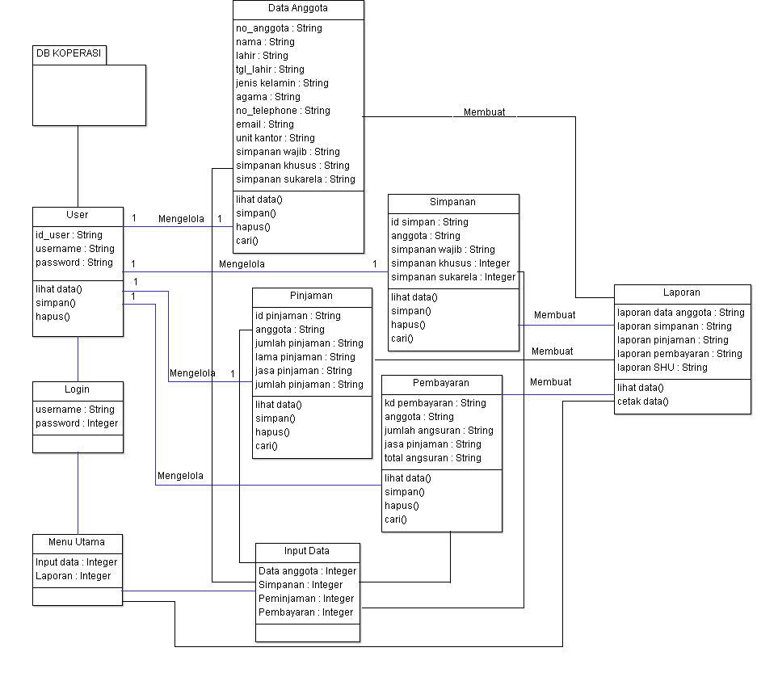
PERANCANGAN LAYER AKSES

Slide 26
KESIMPULAN DAN SARAN
Kesimpulan
Bedasaarkan hasil pengamatan yang telah dilakukan dan pembahasan – pembahasan pada bab sebelumnya, serta berdasakan pengujian dan analisis yang telah dilakukan maka dapat diambil beberapa kesimpulan sebagai berikut :
Dengan adanya pengembangan aplikasi pengolahan data Simpan – pinjam di KOPERASI Balai Uji Teknologi dan Pengamatan Antariksa dan Atmosfer Garut (BUTPAAG) mengakibatkan pengelolaan dalam setiap transaksi menjadi lebih mudah, cepat dan efisien.
Dengan adanya aplikasi ini dapat mengurangi kemungkinan terjadinya kesalahan dalam pembuatan data jamak atau duplikat yang bisa menimbulkan kerugian.
Pada pengembangan apliaksi pengolahan data simpan – pinjam di KOPERASI Balai Uji Teknologi dan Pengamatan Antariksa dan Atmosfer Garut (BUTPAAG) ditambahkan dengan beberapa fitur diantaranya fitur cari ( search ), untuk memudahkan tiap pembaharuan data.
Notes:
Berdasarkan hasil pengamatan yang telah dilakukan dan pembahasan-pembahasan pada bab-bab sebelumnya, serta berdasarkan analisis dan pengujian yang telah dilakukan maka dapat diambil beberapa kesimpulan sebagai berikut :
Berdasarkan kesimpulan diatas berikut merupakan saran untuk mengoptimalkan sistem yang dibuat untuk dipergunakan di Arsip pada Kantor Pertanahan Kabupaten Garut :

Slide 27
KESIMPULAN DAN SARAN
Sistem telah berfungsi dengan baik dilihat dari :
Pelayanan Pelayanan transaksi berjalan dengan mudah, cepat dan efisien, karena dilakukan secara langsung dengan menggunakan sistem yang dibuat.
Penyimpanan
Penyimpanan data dilakukan dengan mengunakan perangkat lunak yang terhubung langsung terhadap sistem.
Kualitas informasi
Informasi yang dihasilkan oleh sistem telah bersifat :
Akurat, Terhindar dari kemungkinan adanya kesalahaan input atau manipulasi data.
Tepat pada waktunya, informasi dapa diambil tepat waktu.
Relevan, infromasi mempuyai manfaat dalam kegiatan pengelolaan transaksi simpan-pinjam.

Slide 28
KESIMPULAN DAN SARAN
Saran
Bedasarkan hasil pengamatan yang telah dilakukan, saran yang dapat disampaikan mengenai Pengembangan aplikasi pengolahan data simpan-pinjam di KOPERASI Balai Uji Teknologi dan Pengamatan Antariksa dan Atmosfer Garut (BUTPAAG) adalah :
Untuk pengaksesan aplikasi, disarankan dikembangkan lagi agar bisa diakses dibeberapa tempat, artinya aplikasi tersebut dihostingkan.
Untuk proses cetak laporan, disarankan dikembangkan lagi ke pembuat laporan petahun serta adanya neraca koperasi.

Slide 29
TERIMA KASIH

